Slide 1
物流运管调度系统
调度模块
货物管理
大数据处理
人员管理
车辆管理
位置监控
运送调度
匹配人员车辆
信息管理
监测库存
订单管理
分析数据得出关联信息
岗位分配
信息管理
配送区域分配
查看车辆位置
信息管理
配送区域分配
计算最优路径
增加货物信息
删除货物信息
修改货物信息
自动补充货物
增加订单信息
查看订单状态
评价人员工作
预测货物需求
.
.
.
增加人员信息
删除人员信息
修改人员信息
增加车辆信息
删除车辆信息
修改车辆信息

Slide 2

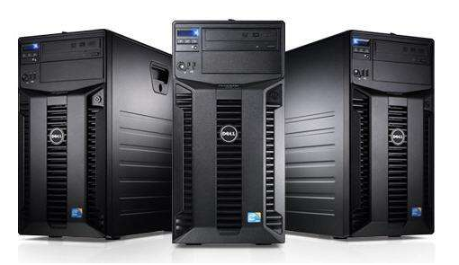
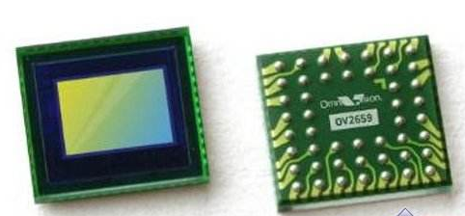

移动端
位置、速度
等数据
调度结果
传感器
所有
数据
服务器
中央控制台

